Slide 1
タイトル
企画者：髙山桃也

Slide 2
コンセプト
敵陣のなかでこそ
チャンスが生まれる
ターゲット層
エースパイロットに
なりきりたいロボ好き

Slide 3
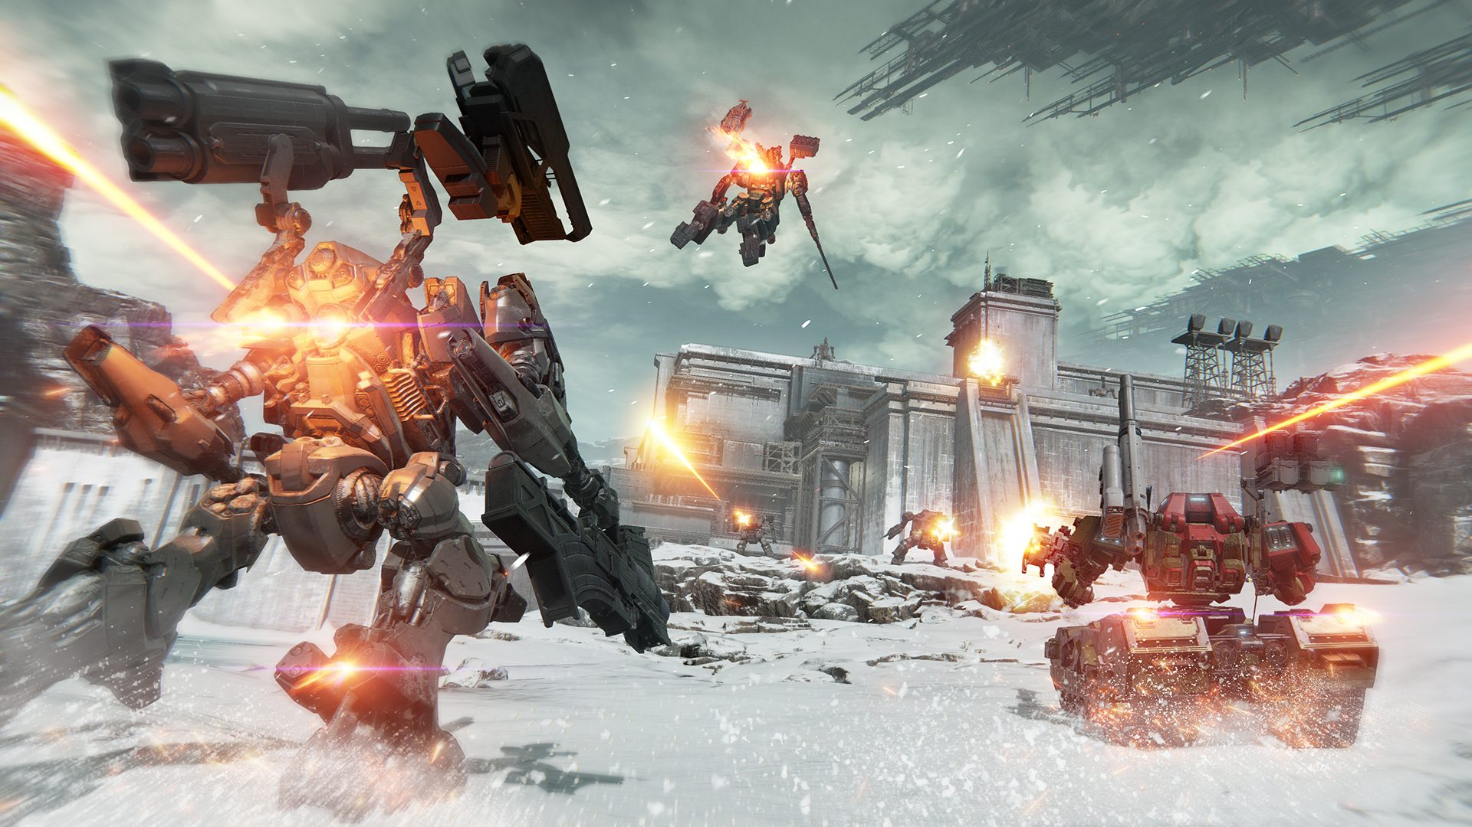
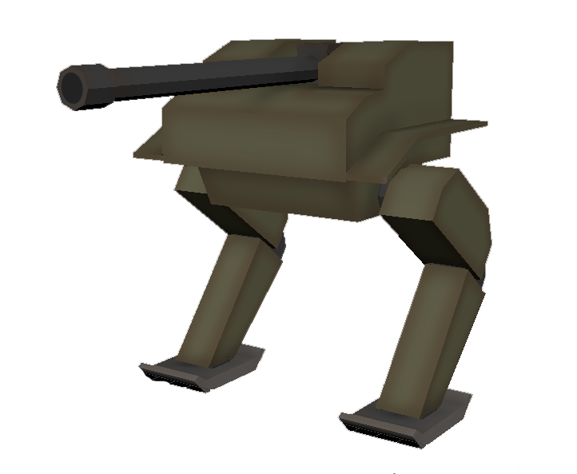
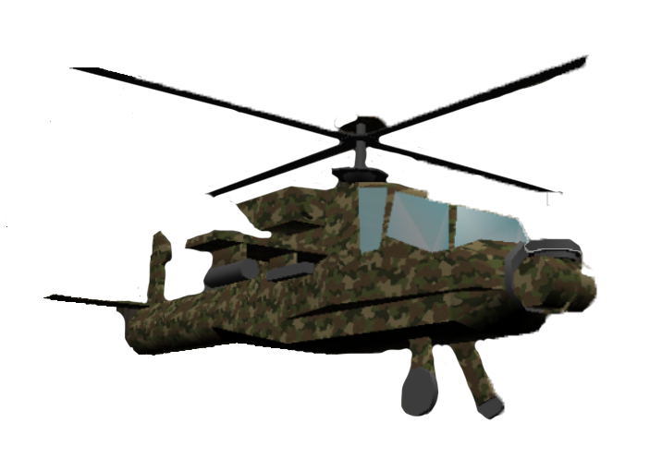
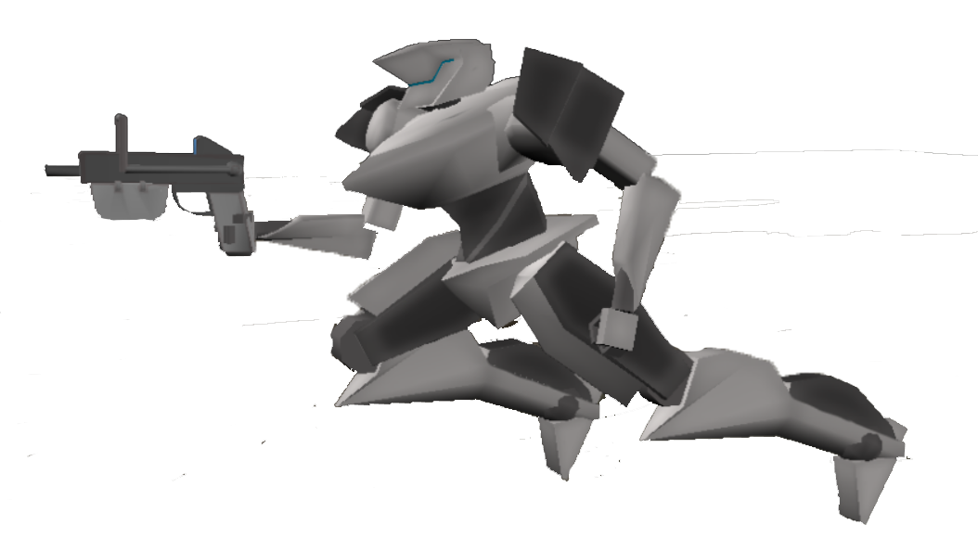
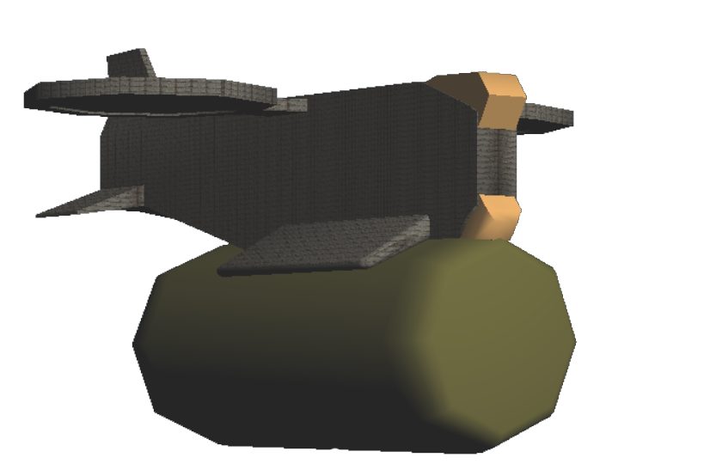
敵前線基地を
突破せよ
敵が待ち構える前線基地を
単騎で突破せよ
基地を進み
最深部のボスを倒すことが目的となる
大量の敵が待ち受ける
前線基地
敵を利用したアクションで有利に立て

Slide 4
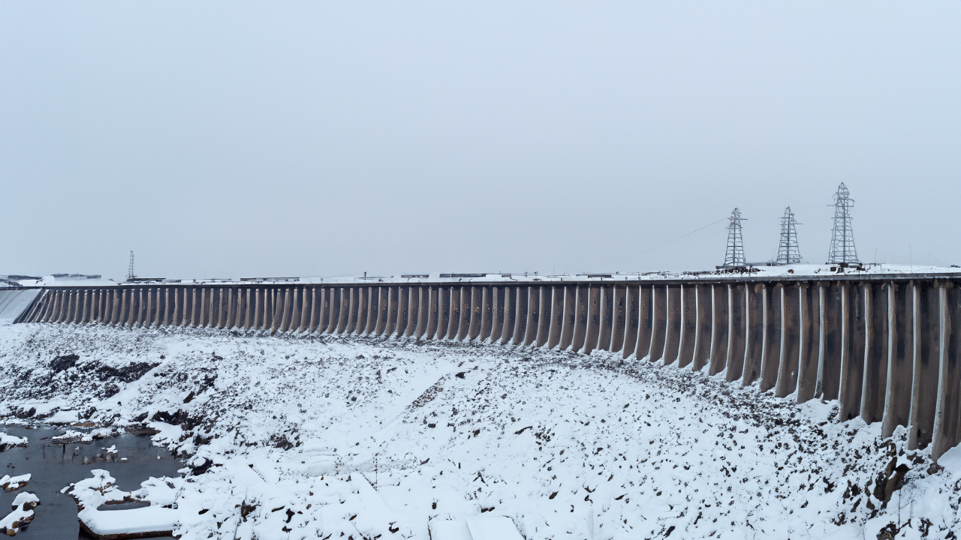

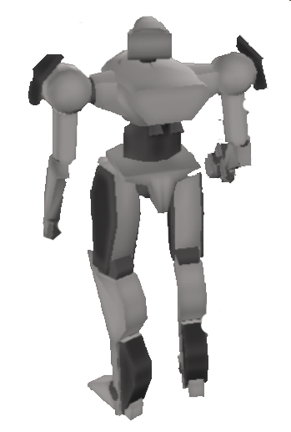
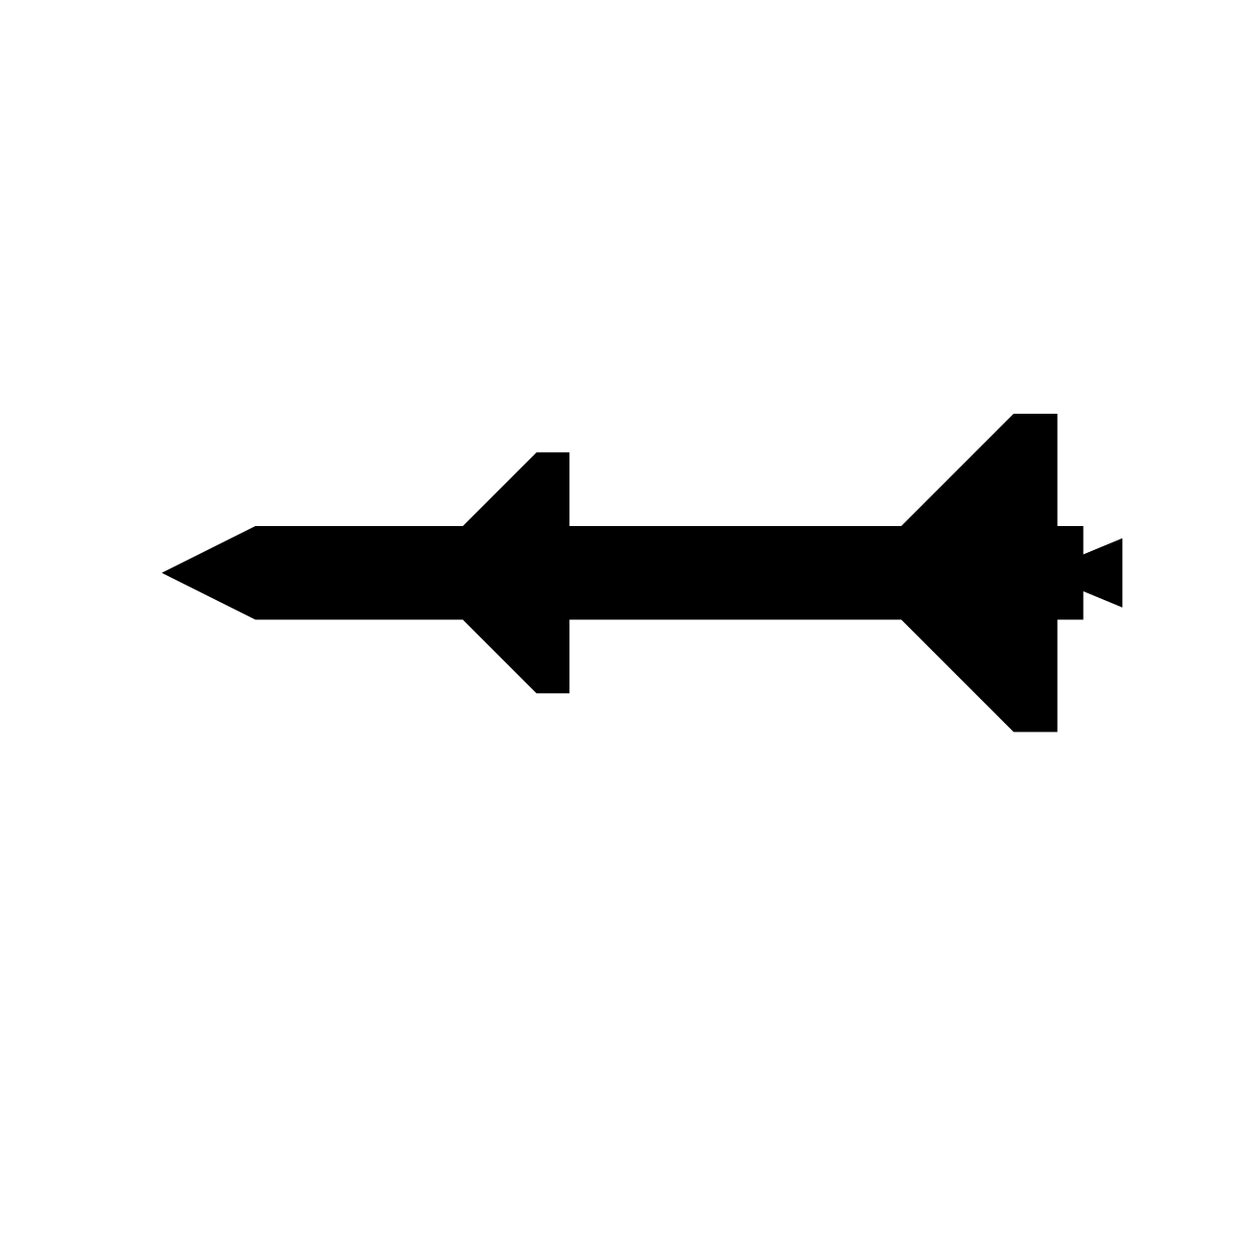

画面イメージ
ARMOR
3
2
12
5
4
4
∞
1
1
プレイヤー
2
各武器の残弾数
3
アーマー（ライフ）
4
ブースト残量
5
敵機体

Slide 5


敵を利用したアクション
敵を投げる
通常の射撃よりも
高威力の遠距離攻撃
クールタイム有
踏み台にしてジャンプ
ブーストゲージを消費せずに
上昇できる
敵のバランスが崩れて
大ダメージ
追撃アクションで仕留めろ

Slide 6
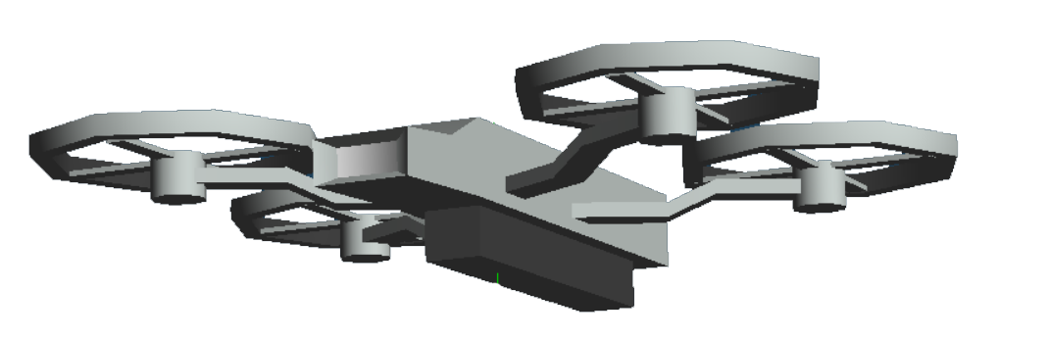
適切なアクションを選ぶ
燃料輸送機
投げたら、爆弾のように使える
近接で倒すと爆発してダメージ
偵察機
踏みつけた時のジャンプ力が高い
体力が低く、射撃でも倒せる
砲撃型
体力が高く近接か敵投げが推奨
敵によって
適切なアクションを選ぶことで
より効率的に戦える

Slide 7
アピールポイント
敵陣の中でロボットならではの
高機動で飛び回る爽快感
機体の性能を活かすために
敵に突っ込むスリル

